Slide 1
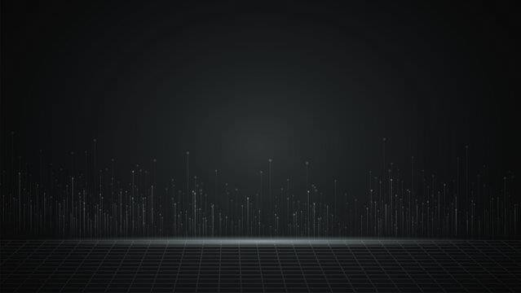
Introduction et Ethiques de
l’Intelligence Artificielle
Enseigné par: Pr. Berhich Asmae
berhasmae@gmail.com
1
Réalisé par: Pr. Fatima Ezzahra MDARBI f.mdarbi@emsi.ma
Notes:
Bonjour à tous ! Aujourd’hui, nous allons découvrir ensemble ce qu’est l’intelligence artificielle, comment elle s’est développée, dans quels domaines elle s’applique, et enfin quels sont les outils les plus récents que vous pouvez utiliser vous-mêmes, sans être informaticiens.
L’objectif est de comprendre l’IA et son rôle dans nos vies quotidiennes.

Slide 2
Définitions, types, et historique de l’IA
1
Objectifs du chapitre
2
Domaines d’application de l’IA
3
Outils de l’IA
Introduction à l'IA
Notes:
« Avant de commencer, voyons ensemble les objectifs du chapitre.
Nous allons parcourir trois grands axes pour comprendre ce qu’est l’intelligence artificielle. »
🧩 1. Définition, types et historique de l’IA
« D’abord, nous allons définir ce qu’on appelle intelligence artificielle.
En résumé, l’IA cherche à reproduire certaines capacités humaines : apprendre, raisonner, reconnaître, comprendre le langage.
Par exemple, quand votre téléphone reconnaît votre visage, c’est de l’IA.
On distinguera deux types :
L’IA faible, comme les assistants vocaux (Siri, Alexa, ChatGPT), capables d’exécuter des tâches précises ;
L’IA forte, encore à l’état de recherche, qui viserait à imiter réellement la conscience et le raisonnement humain.
Enfin, nous verrons comment l’IA a évolué : des premières idées d’Alan Turing dans les années 1950 jusqu’à l’apprentissage profond et ChatGPT aujourd’hui. »
🌍 2. Domaines d’application de l’IA
« Ensuite, nous aborderons les domaines où l’IA transforme notre quotidien.
Dans la santé, par exemple, l’IA aide à détecter les tumeurs sur les radios mieux que l’œil humain.
Dans la finance, elle sert à repérer les fraudes bancaires ou à prévoir les risques.
Dans la logistique, elle planifie les itinéraires des livraisons pour réduire le carburant.
Et même dans l’éducation, elle personnalise l’apprentissage selon le niveau de chaque élève.
Bref, l’IA est partout : industrie, commerce, transports, environnement… »
⚙️ 3. Outils de l’IA
« Enfin, nous verrons les outils pratiques de l’IA :
Les générateurs de texte, comme ChatGPT ;
D’images, comme Midjourney ;
De vidéos, comme Lumen5 ;
Ou encore de code, comme GitHub Copilot.
Nous apprendrons à les utiliser de façon responsable et efficace, et nous découvrirons une nouvelle compétence appelée l’ingénierie des prompts, c’est-à-dire l’art de bien formuler les consignes pour obtenir les meilleurs résultats d’un modèle d’IA. »

Slide 3
Introduction
L’intelligence artificielle change fondamentalement notre environnement de travail.
Elle devient de plus en plus utilisée dans différents domaines à savoir: la santé, l’industrie, la banque, la construction, l’éducation, le commerce, …
L’IA devient une technologie très abordable grâce à la simplicité des outils et plateformes utilisées sans avoir des connaissances fortes dans les domaines de mathématique et informatique.
Plusieurs autres technologies aussi interviennent mutuellement avec l’IA pour réaliser son objectif comme le Big Data, l’IOT, le cloud Computing, …
Introduction à l'IA
Notes:
« Pour commencer, voyons ensemble ce qu’est l’intelligence artificielle et pourquoi elle est aujourd’hui au cœur de toutes les transformations.
L’intelligence artificielle, ou IA, change profondément notre environnement de travail et notre manière de vivre. Elle n’est plus une technologie réservée aux laboratoires de recherche : elle fait désormais partie de notre quotidien. »
🔹 1. Une technologie omniprésente
« L’IA est aujourd’hui présente dans presque tous les domaines.
Par exemple :
Dans la santé, elle aide les médecins à détecter les maladies grâce à l’analyse d’images médicales.
Dans l’industrie, elle pilote des robots capables d’assembler des pièces avec précision.
Dans la banque, elle repère les fraudes et automatise la gestion des risques.
Dans l’éducation, elle personnalise les parcours d’apprentissage.
Et dans le commerce, elle vous recommande les produits que vous aimez sur les plateformes en ligne.
L’IA est donc partout, souvent sans que nous en ayons conscience. »
🔹 2. Une technologie devenue accessible
« Ce qui est intéressant, c’est que l’IA est devenue facile à utiliser et peu coûteuse.
Grâce à des outils simples, comme ChatGPT ou DALL-E, tout le monde peut aujourd’hui interagir avec une IA sans être expert en mathématiques ou en programmation.
Autrement dit, on n’a plus besoin d’être ingénieur pour utiliser l’IA : les plateformes en ligne rendent cette technologie abordable et intuitive. »
🔹 3. Une technologie connectée à d’autres domaines
« Enfin, il est important de comprendre que l’IA ne fonctionne pas seule.
Elle travaille main dans la main avec d’autres technologies comme :
le Big Data, qui lui fournit les données à analyser,
l’Internet des Objets (IoT), qui collecte ces données à travers des capteurs connectés,
et le Cloud Computing, qui permet de stocker et de traiter ces informations à grande échelle.
Ensemble, ces technologies forment un écosystème intelligent, où chaque composant aide l’autre à mieux fonctionner. »

Slide 4
Qu‘est ce que l’intelligence artificielle ?
Introduction à l'IA

Slide 5
Définition
L'intelligence artificielle (IA) est un domaine de l'informatique qui vise à créer des machines
capables de réaliser des tâches nécessitant l'intelligence humaine. Cela inclut des capacités comme l'apprentissage, le raisonnement, la résolution de problèmes, la perception et la compréhension du langage.
Autrement, l’IA est un ensemble de théories et de techniques mises en œuvre en vue de réaliser des
machines capables de simuler l'intelligence humaine .
Introduction à l'IA
Notes:
L’apprentissage, c’est-à-dire la capacité d’un système à s’améliorer avec l’expérience ;
Exemple :
Netflix apprend vos préférences au fur et à mesure que vous regardez des films, puis vous recommande des séries similaires.
En santé, un modèle d’apprentissage profond s’améliore à chaque nouvelle image médicale analysée pour mieux détecter les anomalies.
🎓 Idée d’illustration : logo de Netflix, ou schéma « données → apprentissage → amélioration ».
Le raisonnement, qui permet à la machine de prendre des décisions à partir d’informations ;
Exemple :
GPS / Google Maps raisonne pour déterminer le meilleur itinéraire en fonction du trafic et du temps.
La résolution de problèmes, comme dans les jeux d’échecs ou la planification d’un trajet ;
En logistique, l’IA planifie les tournées de livraison pour réduire les coûts et les retards.
La perception, par exemple la reconnaissance d’images ou de sons ;
Les voitures autonomes reconnaissent les piétons, les feux de signalisation et les obstacles grâce à des caméras et des capteurs.
Et la compréhension du langage, comme ce que fait ChatGPT aujourd’hui. »
Exemple :
ChatGPT comprend une question posée en langage naturel et produit une réponse cohérente.
En d’autres termes, l’intelligence artificielle, c’est un ensemble de théories et de techniques qui permettent de créer des machines capables de simuler certaines formes d’intelligence humaine.
Ce n’est pas une intelligence réelle comme la nôtre, mais une simulation fonctionnelle.
La machine n’a pas conscience d’elle-même : elle applique des algorithmes et des modèles statistiques pour arriver à un résultat intelligent. »
🧩 Note pédagogique :
Expliquer le mot “simuler” : imiter un comportement sans forcément comprendre.
Donner un exemple clair :
« Un chatbot peut discuter avec vous de manière fluide, mais il ne “comprend” pas comme un humain — il prédit la suite logique des mots. »
🔹 3. Synthèse
« Retenez donc que l’IA n’est pas une machine magique, mais un ensemble d’outils informatiques capables d’imiter certaines facultés de l’esprit humain.
Elle repose sur la donnée, les algorithmes et la puissance de calcul.

Slide 6
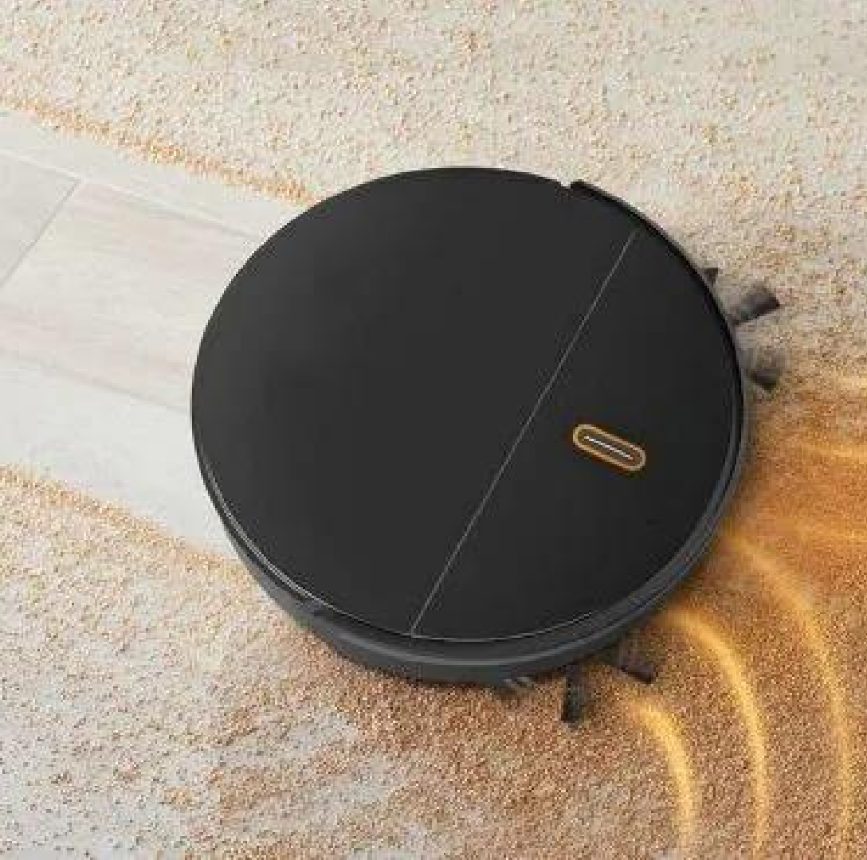
L’IA cognitive (forte)
La machine doit
raisonner à la manière de l’homme (utiliser les mêmes mécanismes de fonctionnement)
Approches générales de l’IA
L’IA pragmatique
(faible)
La machine doit aboutir aux mêmes solutions que l’homme (peu importe la méthode employée)
Notes:
Il existe deux grandes manières de concevoir l’intelligence artificielle ou de la développer.
On parle d’approche cognitive (ou IA forte) et d’approche pragmatique (ou IA faible).
Ces deux visions traduisent la différence entre “penser comme un humain” et “agir comme un humain”. »
🔹 1. L’IA cognitive — aussi appelée IA forte
« L’IA cognitive, ou IA forte, cherche à raisonner à la manière de l’être humain.
Autrement dit, elle ne se contente pas d’imiter nos résultats : elle tente de reproduire nos mécanismes de réflexion.
C’est une approche plus philosophique et complexe : on essaie de créer une machine dotée de conscience, de compréhension du contexte et de raisonnement autonome.
Exemple : Sophia, le robot humanoïde développé par Hanson Robotics
Sophia reconnaît les visages, comprend les émotions humaines et adapte ses réponses en conséquence.
Elle essaie donc de raisonner de manière contextuelle, un pas vers la cognition artificielle.
🔹 2. L’IA pragmatique — aussi appelée IA faible
« À l’inverse, l’IA pragmatique, ou IA faible, ne cherche pas à penser comme nous, mais simplement à produire les mêmes résultats que nous, peu importe la méthode utilisée.
Elle n’a pas de conscience ni de compréhension, mais elle est extrêmement efficace.
👉 Exemples :
ChatGPT est une IA faible : il génère du texte de haute qualité, mais sans véritable compréhension humaine.
Les robots aspirateurs intelligents analysent leur environnement et nettoient efficacement sans “raisonner” comme un humain.
Les systèmes de recommandation (YouTube, Spotify, Netflix) prédisent nos préférences grâce aux données, pas à la réflexion. »
« En résumé :
L’IA forte cherche à penser comme l’humain.
L’IA faible cherche à agir comme l’humain.
Aujourd’hui, la quasi-totalité des systèmes que nous utilisons relèvent de l’IA faible : utiles, performants, mais sans raisonnement humain.

Slide 7
1950
Le « Test de Turing »
Alan Turing propose le célèbre "Test de Turing" pour déterminer si une machine peut se montrer aussi intelligente qu'un humain.
Histoire de
l’IA
1956
La naissance de l’IA
John McCarthy, Marvin Minsky, Nathaniel Rochester et Claude Shannon introduisent le terme "intelligence artificielle".
Premiers systèmes experts
Développement des premiers systèmes experts et des réseaux de neurones.
1960s
7
Introduction à l'IA
Notes:
Pour comprendre l’intelligence artificielle d’aujourd’hui, il faut revenir un peu en arrière.
L’IA ne date pas de ChatGPT ou de Google — elle est née il y a plus de 70 ans !
Voyons ensemble les trois premières grandes étapes historiques de son évolution. »
En 1950, ilin touring publie un article fondateur intitulé “Computing Machinery and Intelligence” dans lequel il pose une question célèbre :
➤ « Les machines peuvent-elles penser ? »
Pour y répondre, il imagine une expérience appelée le Test de Turing :
une machine réussit le test si un humain ne peut pas distinguer, dans une conversation, s’il parle à une machine ou à une personne.
➤ C’est la première tentative de mesurer l’intelligence d’une machine. »
💡 Exemple à donner :
« Aujourd’hui, certains chatbots comme ChatGPT ou Claude sont capables de tromper temporairement un humain.
Cela montre que la vision de Turing était visionnaire. »
🔹 1956 – La naissance de l’intelligence artificielle
« Quelques années plus tard, en 1956, un événement marque officiellement la naissance de l’IA :
la conférence de Dartmouth, organisée par John McCarthy, Marvin Minsky, Nathaniel Rochester et Claude Shannon.
C’est lors de cette rencontre que le terme “Artificial Intelligence” est utilisé pour la première fois.
L’idée était de réunir des scientifiques pour créer des machines capables d’apprendre et de raisonner.
➤ On peut dire que 1956 est l’acte de naissance officiel de l’intelligence artificielle en tant que discipline scientifique. »
🔹 1960s – Les premiers systèmes experts
« Dans les années 1960, les chercheurs passent de la théorie à la pratique.
Ils développent les premiers systèmes experts : des programmes capables de résoudre des problèmes complexes dans un domaine précis, en imitant les décisions d’un humain.
➤ Exemple : le programme DENDRAL (1965), utilisé pour aider les chimistes à identifier des structures moléculaires.
➤ Ou encore ELIZA (1966), un chatbot qui simulait un psychologue en posant des questions toutes simples.
Même si ces systèmes étaient basiques, ils ont ouvert la voie à l’IA moderne : celle qui analyse, apprend et conseille. »

Slide 8
1980s
Avènement du ML
Avènement de l’apprentissage automatique et des
algorithmes génétiques.
Histoire de
l’IA
Les données massives et l’apprentissage profond
Explosion des données (Big Data) et émergence de l'apprentissage profond (Deep Learning).
2000
NOW
Démocratisation de l’IA
L'IA trouve des applications dans divers domaines, allant de la santé à la finance en passant par le transport et l'industrie.
8
Introduction à l'IA
Notes:
Après la naissance de l’intelligence artificielle dans les années 1950 et ses premières expérimentations dans les années 60, l’IA va connaître plusieurs révolutions.
Trois grandes périodes vont profondément transformer cette science : les années 1980, les années 2000 et notre époque actuelle.
🔹 1980s – L’avènement du Machine Learning (apprentissage automatique)
« Dans les années 1980, un tournant majeur se produit avec l’apparition du Machine Learning, ou apprentissage automatique.
Au lieu de programmer explicitement chaque règle, les chercheurs conçoivent des systèmes capables d’apprendre à partir des données.
➤ C’est à ce moment qu’apparaissent :
Les réseaux de neurones artificiels, inspirés du cerveau humain.
Les algorithmes génétiques, qui reproduisent le principe de l’évolution naturelle pour améliorer les performances des modèles.
Ces technologies permettent à la machine de découvrir des régularités par elle-même, sans intervention humaine directe. »
💡 Exemples concrets à donner :
Reconnaissance d’écriture manuscrite (banques, La Poste).
Premiers systèmes de détection de fraude dans les cartes bancaires.
Jeux vidéo d’époque (Pac-Man, Chess AI) utilisant déjà des stratégies adaptatives.
🔹 2000 – L’ère du Big Data et du Deep Learning
« Dans les années 2000, une nouvelle révolution émerge : l’explosion des données.
On parle alors de Big Data, c’est-à-dire d’un volume d’informations gigantesque collecté grâce à Internet, aux smartphones et aux objets connectés.
Ces données deviennent le carburant de l’IA moderne.
Grâce à des processeurs plus puissants et à de nouveaux modèles appelés Deep Learning (apprentissage profond), les machines peuvent traiter des millions d’exemples pour reconnaître des images, des voix, ou des textes avec une précision exceptionnelle. »
💡 Exemples concrets à donner :
Reconnaissance faciale sur les smartphones.
Assistants vocaux (Siri, Google Assistant, Alexa).
Voitures autonomes utilisant des réseaux neuronaux pour analyser la route.
🧩 Note pédagogique :
Expliquer que le Deep Learning imite le cerveau humain grâce à plusieurs “couches” de neurones artificiels.
Montrer une image symbolisant un réseau de neurones.
🔹 NOW – La démocratisation de l’IA
« Aujourd’hui, l’IA est partout et accessible à tous.
On parle de démocratisation de l’IA, car elle ne concerne plus seulement les ingénieurs : elle est intégrée dans les outils que nous utilisons au quotidien.
➤ Quelques exemples :
ChatGPT, pour rédiger et dialoguer.
Midjourney ou DALL·E, pour créer des images à partir de texte.
Power BI et Excel, qui intègrent désormais des fonctions de prédiction.
Et même les voitures connectées ou les montres intelligentes qui analysent notre santé.
L’IA touche aujourd’hui tous les secteurs : santé, finance, transport, industrie, éducation. »
🧠 Note pédagogique :
Proposer un mini-échange :
« Qui ici utilise une application qui intègre l’IA sans le savoir ? (Netflix, Google, WhatsApp, etc.) »
Objectif : montrer que l’IA n’est plus une technologie distante, mais quotidienne.
🧭 Conclusion du slide
« Pour résumer, trois étapes majeures :
1980s : la machine apprend.
2000s : la machine apprend à grande échelle grâce aux données massives.
Aujourd’hui : la machine devient accessible et intégrée dans notre vie.
Dans le prochain slide, nous verrons les figures clés de cette aventure : les chercheurs et pionniers qui ont marqué l’histoire de l’intelligence artificielle. »

Slide 9
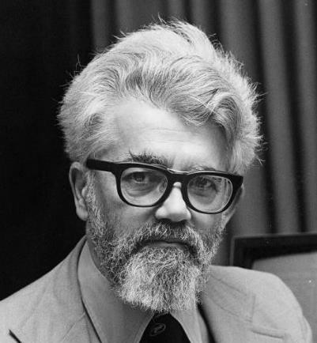
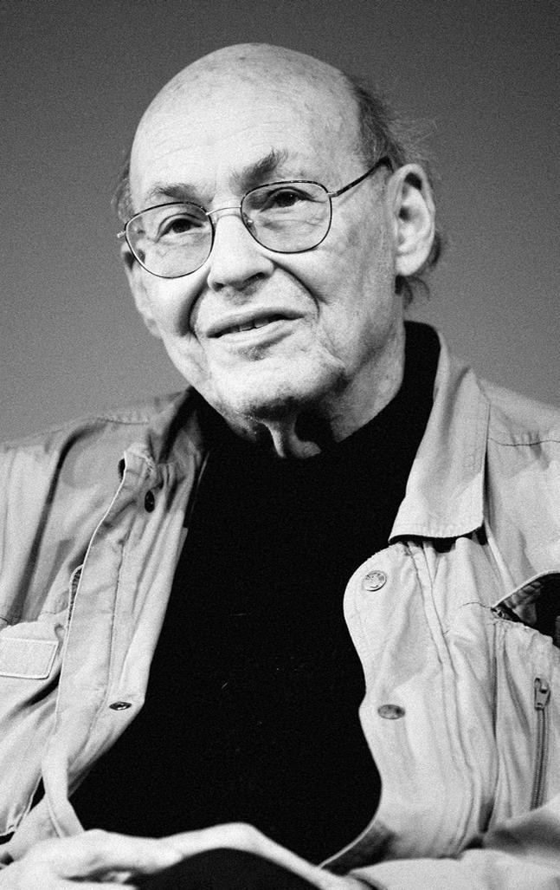
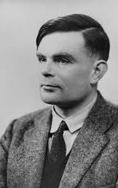
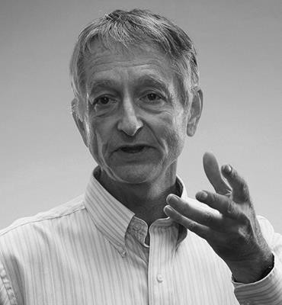
Figures clés
John McCarthy: Connu pour avoir inventé le
terme "intelligence artificielle".
Alan Turing: Père de l'informatique théorique et
de l'IA.
Marvin Minsky: Cofondateur du laboratoire d'IA du MIT.
Geoffrey Hinton: Pionnier des réseaux de neurones et de l'apprentissage profond.
9
Introduction à l'IA
Notes:
🔹 1. John McCarthy – Le père du terme “Intelligence Artificielle”
« Le premier, John McCarthy, est un informaticien américain qui a inventé, en 1956, le terme “Artificial Intelligence”.
C’est lui qui a organisé la célèbre conférence de Dartmouth, considérée comme l’acte de naissance officiel de l’IA.
McCarthy a aussi inventé le langage de programmation LISP, un des premiers langages dédiés à la recherche en intelligence artificielle.
Grâce à lui, l’IA est devenue une discipline scientifique à part entière. »
🔹 2. Alan Turing – Le père de l’informatique et de l’IA théorique
« Le deuxième grand nom est Alan Turing.
Turing est un mathématicien britannique, souvent considéré comme le père de l’informatique moderne.
Dans les années 1940, il invente le concept de “machine universelle”, ancêtre de l’ordinateur.
En 1950, il publie son célèbre article “Computing Machinery and Intelligence”, où il pose la question :
“Les machines peuvent-elles penser ?”
C’est aussi lui qui a proposé le Test de Turing, dont nous avons parlé plus tôt, pour évaluer si une machine peut se faire passer pour un humain. »
🔹 3. Marvin Minsky – Le pionnier des systèmes experts
Marvin Minsky, un chercheur du MIT (Massachusetts Institute of Technology).
Il a cofondé le premier laboratoire d’intelligence artificielle à l’université du MIT.
Minsky croyait fermement que l’intelligence pouvait être reproduite à partir de mécanismes logiques.
Il a travaillé sur les systèmes experts, les réseaux de neurones et même la philosophie de la conscience artificielle.
➤ Il considérait l’IA non pas comme une simple technologie, mais comme un moyen de mieux comprendre le fonctionnement de l’esprit humain. »
🔹 4. Geoffrey Hinton – Le père de l’apprentissage profond (Deep Learning)
« Enfin, Geoffrey Hinton, chercheur canadien, est considéré comme le pionnier du Deep Learning, l’apprentissage profond.
Dès les années 1980, il travaillait déjà sur les réseaux de neurones artificiels, mais à l’époque, les ordinateurs n’étaient pas assez puissants pour les faire fonctionner efficacement.
Il faudra attendre les années 2000 pour que ses travaux explosent avec la puissance des GPU.
➤ Ses recherches ont directement conduit à la création des systèmes modernes comme ChatGPT, les assistants vocaux et la reconnaissance d’images. »
🧭 Conclusion du slide
« Ces quatre figures représentent quatre époques et quatre visions de l’IA :
Turing, la pensée et la théorie ;
McCarthy, la naissance scientifique ;
Minsky, la recherche et la modélisation de l’esprit ;
Hinton, la modernité et l’apprentissage profond.
Ensemble, ils ont fait passer l’IA du rêve à la réalité. »

Slide 10
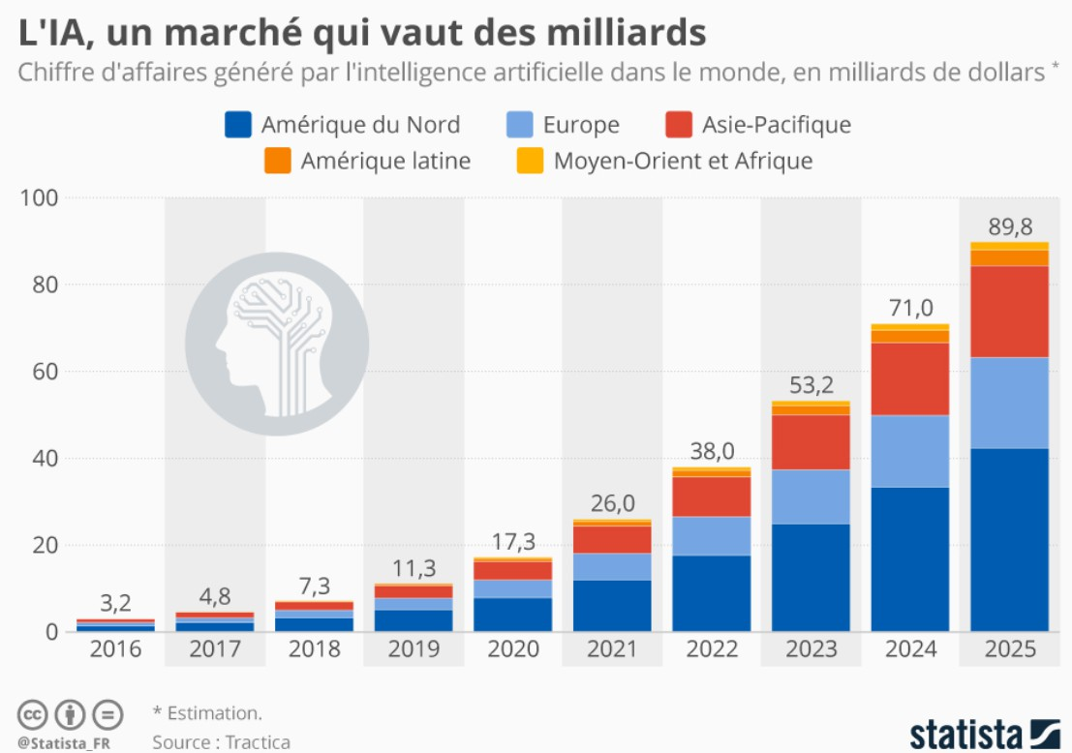
L’IA en chiffre
10
Introduction à l'IA
Notes:
« En 2016, le marché mondial de l’IA ne générait que 3,2 milliards de dollars.
Huit ans plus tard, en 2024, on approche déjà les 71 milliards de dollars, et les estimations pour 2025 dépassent les 89 milliards.
➤ Cela signifie que le chiffre d’affaires mondial a été multiplié par près de 30 en moins de dix ans !
Cette croissance reflète l’intégration rapide de l’IA dans tous les secteurs économiques : santé, finance, industrie, commerce, éducation, logistique, etc. »
🔹 2. La domination régionale
« Si on regarde la répartition géographique :
L’Amérique du Nord (en bleu) domine largement le marché, grâce aux géants comme Google, Microsoft, OpenAI ou Amazon.
L’Asie-Pacifique (en rouge) suit de très près, portée par la Chine, le Japon et la Corée du Sud, qui investissent massivement dans la robotique et les villes intelligentes.
L’Europe (en bleu clair) progresse également, notamment avec la France et l’Allemagne, qui se positionnent sur la régulation éthique et la recherche académique.
Enfin, le Moyen-Orient et l’Afrique (en jaune) commencent à émerger, surtout dans les domaines de la santé, de l’agriculture intelligente et de l’énergie. »
🔹 3. Les raisons de cette explosion
« Pourquoi cette croissance aussi rapide ?
Il y a trois explications principales :
L’essor des données : chaque jour, nous produisons des milliards de données grâce à nos téléphones, nos objets connectés et nos réseaux sociaux.
La puissance de calcul : les ordinateurs et les processeurs graphiques (GPU) permettent aujourd’hui de traiter des volumes énormes d’informations en temps réel.
Les nouveaux modèles d’IA générative : ChatGPT, Midjourney, Copilot… Ces outils démocratisent l’IA et la rendent accessible à tous. »

Slide 11
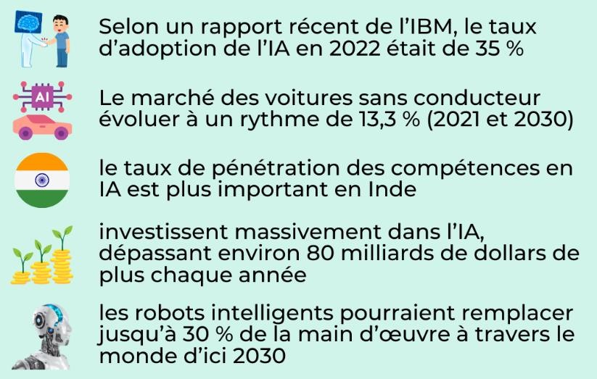
L’IA en chiffre
11
Introduction à l'IA
Notes:
« Nous venons de voir l’ampleur économique du marché mondial de l’intelligence artificielle.
Mais derrière les milliards de dollars, il y a aussi des indicateurs concrets qui montrent à quel point l’IA transforme nos vies, nos emplois et nos sociétés.
Voyons ensemble quelques chiffres clés récents. »
1.« Selon un rapport d’IBM, environ une entreprise sur trois dans le monde utilisait déjà des solutions d’IA en 2022.
Et cette proportion continue d’augmenter chaque année.
Cela inclut des domaines très variés : banques, assurances, santé, e-commerce, éducation ou industrie.
➤ Par exemple, de nombreuses banques utilisent désormais des algorithmes d’IA pour détecter les fraudes, analyser les risques et même accorder des prêts automatiquement. »
2. Le marché des voitures sans conducteur croît de 13,3 % par an (2021–2030)
« Un autre secteur très impacté par l’IA, c’est l’automobile.
Le marché des véhicules autonomes devrait croître de plus de 13 % par an entre 2021 et 2030.
Ces voitures utilisent des capteurs, des caméras et des algorithmes d’IA pour analyser la route, anticiper les obstacles et prendre des décisions en temps réel.
➤ Aujourd’hui déjà, des entreprises comme Tesla, Waymo (Google) ou Baidu (Chine) testent ces véhicules dans plusieurs grandes villes. »
le taux de pénétration des compétences en IA est le plus élevé en Inde.
Cela signifie que l’Inde forme chaque année des milliers d’ingénieurs spécialisés en apprentissage automatique et en data science.
➤ Cette stratégie nationale permet à l’Inde de devenir un centre mondial de développement en IA, notamment pour les grandes entreprises américaines et européennes. »
L’Inde, championne mondiale des compétences en IA
« Fait intéressant : le taux de pénétration des compétences en IA est le plus élevé en Inde.
Cela signifie que l’Inde forme chaque année des milliers d’ingénieurs spécialisés en apprentissage automatique et en data science.
➤ Cette stratégie nationale permet à l’Inde de devenir un centre mondial de développement en IA, notamment pour les grandes entreprises américaines et européennes. »
Cela ne signifie pas la disparition de tous ces emplois, mais leur transformation.
➤ Par exemple :
Les caissiers laissent place aux systèmes de paiement automatisés,
Les comptables utilisent des logiciels d’analyse prédictive,
Et les enseignants peuvent s’appuyer sur des outils d’IA pour personnaliser les cours.
L’enjeu n’est donc pas la disparition du travail, mais l’adaptation des compétences. »

Slide 12
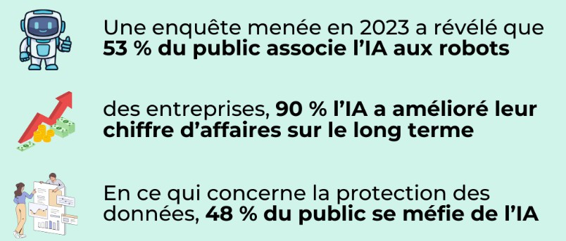
L’IA en chiffre
Que pense le public de l’IA?
Introduction à l'IA
Notes:
1. Cela montre qu’il existe encore une confusion entre IA et robotique.
Beaucoup de gens imaginent des machines humaines, des androïdes, ou des robots de science-fiction — alors que la majorité des IA n’ont rien de physique.
➤ En réalité, la plupart des IA sont invisibles : elles sont dans nos téléphones, nos moteurs de recherche, nos voitures, nos plateformes de streaming… »
2. Cela s’explique par plusieurs facteurs :
Automatisation des tâches répétitives,
Amélioration de la productivité,
Analyse plus fine des données clients,
Et surtout, meilleure prise de décision grâce aux outils prédictifs.
➤ Autrement dit, l’IA devient un levier de compétitivité dans l’économie mondiale. »
💡 Exemple concret :
« Les entreprises qui utilisent des chatbots, des systèmes de recommandation ou de maintenance prédictive voient une baisse de leurs coûts et une hausse de la satisfaction client. »
3. Cette inquiétude est légitime : les gens se demandent “qui collecte mes données ? où vont-elles ? à quoi servent-elles ?”
➤ Cela montre l’importance de la transparence, de la régulation et de la cybersécurité dans le développement de l’IA. »
🔐 Exemple à donner :
« Par exemple, les assistants vocaux comme Alexa ou Siri enregistrent les voix pour améliorer leurs réponses, mais ces données doivent être protégées pour éviter les abus. »

Slide 13
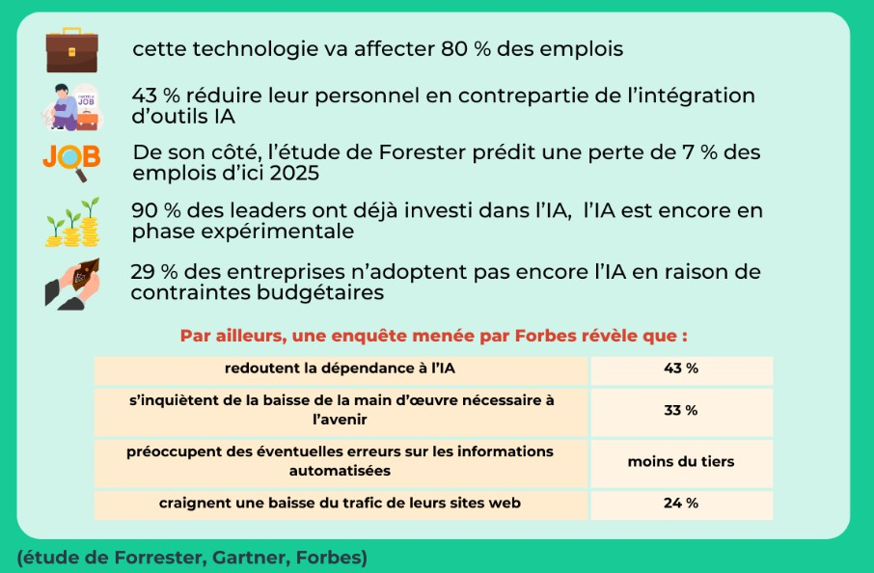
L’IA en chiffre
l’IA et le milieu professionnel
Introduction à l'IA
Notes:
1. Cela ne veut pas dire que tous disparaîtront, mais qu’ils vont évoluer.
➤ Par exemple :
Dans la comptabilité, l’IA automatise les tâches de saisie et de vérification.
Dans la santé, elle aide à analyser les images médicales, mais ne remplace pas le diagnostic du médecin.
Dans l’éducation, elle assiste l’enseignant dans la correction et la personnalisation des cours.
On peut donc dire que l’IA redéfinit le rôle de l’humain dans presque tous les secteurs. »
2. 43 % des entreprises envisagent de réduire leurs effectifs grâce à l’IA
« Environ 43 % des entreprises déclarent vouloir réduire leur personnel suite à l’intégration d’outils d’IA.
Cela s’explique par la recherche de productivité : l’IA permet de faire plus avec moins.
Mais il faut nuancer : si certains postes disparaissent, de nouveaux métiers apparaissent aussi, notamment dans la maintenance des systèmes d’IA, la supervision des algorithmes, la cybersécurité ou encore la data science. »
🧠 Exemple concret :
« Prenons le cas du secteur bancaire : certaines tâches administratives ont été automatisées, mais cela a créé des besoins en analystes de données et en ingénieurs IA. »
3. Une perte estimée de 7 % des emplois d’ici 2025 (étude Forester)
« L’étude Forester prévoit une baisse de 7 % des emplois mondiaux d’ici 2025 liée à l’automatisation.
Ce chiffre semble inquiétant, mais il faut le replacer dans un contexte de transformation globale : beaucoup de ces emplois seront reconvertis ou requalifiés plutôt que supprimés.
➤ L’enjeu pour les pays, comme le Maroc par exemple, est d’adapter la formation professionnelle à ces nouveaux besoins. »
🎓 Note pédagogique :
Faire le lien avec la politique nationale de formation : « Au Maroc, des universités comme l’ENSIAS, la FST et la FSE lancent déjà des filières autour de l’IA et des données massives. »
🔹 4. 90 % des dirigeants ont déjà investi dans l’IA, mais souvent en phase expérimentale
« Un chiffre plus optimiste maintenant : 9 leaders sur 10 ont déjà investi dans des technologies d’IA.
Cependant, beaucoup en sont encore à la phase expérimentale : ils testent des prototypes, des chatbots internes, ou des outils de génération de rapports automatisés.
Cela prouve que la transformation est en cours, mais que la maturité technologique n’est pas encore totale. »
5. 29 % des entreprises n’adoptent pas encore l’IA (contraintes budgétaires)
« Enfin, environ 29 % des entreprises n’ont pas encore franchi le pas, principalement à cause du coût élevé des infrastructures, du manque de compétences internes, ou d’un retour sur investissement incertain.
Cela montre qu’il existe encore un écart entre les grandes entreprises technologiques et les PME.
L’un des défis des prochaines années sera donc de rendre ces technologies plus accessibles. »
« Enfin, une enquête Forbes complète ces données en montrant les inquiétudes principales des professionnels :
43 % redoutent une dépendance excessive à l’IA.
33 % craignent une baisse du besoin de main-d’œuvre.
Un tiers s’inquiète des erreurs ou biais générés par les systèmes automatisés.
Et 24 % redoutent une baisse du trafic Internet si les IA remplacent certains services.
➤ Ces chiffres rappellent que l’IA ne doit pas remplacer l’humain, mais le renforcer. »

Slide 14
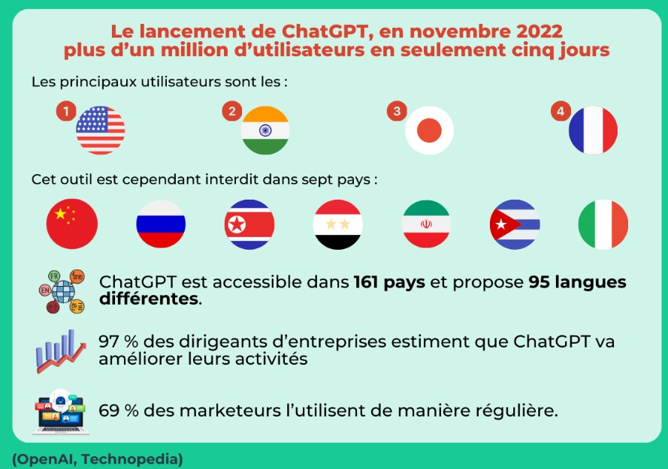
L’IA en chiffre
ChatGPT
Introduction à l'IA
Notes:
🔹 1. Un lancement historique : plus d’un million d’utilisateurs en 5 jours
« ChatGPT a été lancé en novembre 2022 par OpenAI, et il a battu tous les records :
plus d’un million d’utilisateurs en seulement cinq jours !
➤ Pour comparaison :
Netflix a mis 3 ans pour atteindre 1 million d’utilisateurs,
Facebook : 10 mois,
Instagram : 2 mois,
ChatGPT : 5 jours !
C’est la croissance la plus rapide de l’histoire d’Internet, ce qui montre la curiosité et l’enthousiasme mondial pour l’IA générative. »
🔹 2. Les principaux utilisateurs : États-Unis, Inde, Japon, France
« Les pays qui utilisent le plus ChatGPT sont les États-Unis, l’Inde, le Japon et la France.
Ces pays ont un écosystème numérique très développé, avec beaucoup d’étudiants, de chercheurs et de professionnels du marketing et de la technologie.
➤ En France, ChatGPT est utilisé dans l’éducation, la recherche, les médias, mais aussi dans les entreprises pour rédiger des rapports, créer du contenu ou analyser des données. »
3.« L’un des points forts de ChatGPT, c’est sa portée mondiale.
Il est accessible dans 161 pays et fonctionne en 95 langues différentes.
Cela en fait l’un des outils d’IA les plus inclusifs jamais créés.
Il permet à des millions de personnes, quelle que soit leur langue, d’accéder à une forme d’assistance intelligente.
➤ C’est une véritable révolution dans la démocratisation du savoir. »
🔹 4. ChatGPT reste interdit dans certains pays
« Malgré son succès, ChatGPT est interdit dans plusieurs pays comme la Chine, la Russie, la Corée du Nord, l’Iran, Cuba, ou encore la Syrie.
Les raisons sont souvent politiques ou réglementaires :
contrôle des données,
protection de la vie privée,
➤ Cela illustre la tension entre la puissance technologique mondiale de l’IA et les questions éthiques et géopolitiques qu’elle soulève. »
🔹 5. Impact économique et professionnel
« D’un point de vue économique, ChatGPT est déjà un outil stratégique :
97 % des dirigeants d’entreprises estiment qu’il peut améliorer leurs activités,
et 69 % des marketeurs l’utilisent régulièrement.
➤ Cela veut dire que ChatGPT n’est plus un simple gadget : c’est un levier de performance et de productivité. »
💼 Exemples d’usages professionnels :
Génération automatique de textes et d’e-mails,
Création de présentations ou de campagnes marketing,
Traduction et résumé de documents,
Analyse de feedbacks clients, etc.

Slide 15
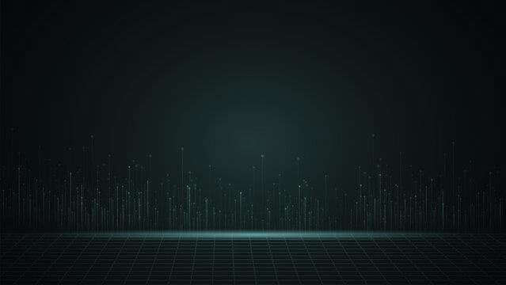
Domaines d’application de l’IA

Slide 16
Les domaines d’application de l’IA
L'IA a un large éventail de domaines d'application qui touchent presque tous les aspects de
la vie moderne.
Quels sont Les principaux domaines d'application de l’IA?
La santé
la finance
La logistique et les transports
L’éducation
L’énergie et l’environnement
Le commerce et le marketing
La fabrication
La gestion de projet
Le recrutement et la gestion des RH
16
Introduction à l'IA

Slide 17
Les domaines d’application de l’IA
La santé
L’IA est utilisée dans le domaine de la santé pour améliorer le diagnostic, le traitement et la
prévention des maladies:
  Meilleurs diagnostics : pour analyser des images médicales afin de détecter des anomalies.
  Traitements personnalisés : pour analyser les données médicales des patients, y compris antécédents médicaux, symptômes et résultats de tests. Cela permet de développer des traitements personnalisés.
  Prévention de maladies : pour analyser les données démographiques, habitudes de vie et données médicales des patients. Cela permet d'identifier les personnes à risque de maladie
17
cardiaque, d'accident vasculaire cérébral et de diabète.
Introduction à l'IA
Notes:
🔹 1. Meilleurs diagnostics
« L’un des apports majeurs de l’IA dans la médecine, c’est l’amélioration du diagnostic médical.
Grâce aux algorithmes de reconnaissance d’images, l’IA est capable d’analyser des radiographies, des scanners, ou des IRM et de détecter des anomalies que l’œil humain pourrait parfois manquer.
➤ Par exemple :
Des systèmes comme Google DeepMind détectent certains cancers avec une précision supérieure à celle de nombreux radiologues.
L’IA peut repérer des micro-anomalies sur des images pulmonaires, oculaires ou dermatologiques avant même l’apparition des symptômes visibles. »
🔹 2. Traitements personnalisés
« Deuxième usage : les traitements personnalisés.
L’IA aide les médecins à proposer des soins adaptés à chaque patient, en analysant des données complexes :
antécédents médicaux, analyses de sang, mode de vie, âge, génétique, etc.
➤ Concrètement :
Dans le domaine du cancer, certaines IA proposent des protocoles de chimiothérapie individualisés selon le profil du patient.
C’est ce qu’on appelle la médecine de précision : un traitement unique pour chaque individu. »
🧠 Note pédagogique :
Souligner que l’IA ne remplace pas le jugement clinique, mais l’enrichit par l’analyse de grandes masses de données.
🔹 3. Prévention des maladies
« Troisième application : la prévention.
L’IA peut analyser les données démographiques, les antécédents familiaux, les habitudes alimentaires ou le niveau d’activité physique pour anticiper les risques de maladies chroniques.
➤ Par exemple :
Détection précoce du diabète, de l’hypertension ou de maladies cardiovasculaires.
Les montres connectées utilisent l’IA pour surveiller le rythme cardiaque et alerter les utilisateurs en cas d’anomalie.
Ces outils permettent d’intervenir avant que la maladie ne se déclare. »

Slide 18
Les domaines d’application de l’IA
La finance
L’utilisation de l’IA dans le domaine de la finance s’étend notamment à :
  Investissement: analyser des données financières afin d'identifier d'investissement.
les opportunités
Gestion de risques : analyser les données de risque (crédit, marché et fraude), afin d’aider les
entreprises à protéger leurs actifs et à réduire les pertes.
Conformité : analyser les données réglementaires, afin d’aider les entreprises à éviter les sanctions et à protéger leur réputation.
Service client : fournir un service client personnalisé, 24h/24 et 7j/7. Cela peut aider les entreprises à améliorer la satisfaction des clients et à réduire les coûts.
Introduction à l'IA
Notes:
🔹 1. Investissement
« L’IA est utilisée pour analyser d’énormes volumes de données financières afin d’identifier des opportunités d’investissement.
➤ Concrètement, les algorithmes de Machine Learning peuvent :
prédire les tendances boursières,
analyser le comportement des marchés,
ou encore détecter les signaux faibles qu’un humain pourrait négliger.
🔹 2. Gestion des risques
« L’un des usages les plus puissants de l’IA dans la finance est la gestion des risques.
Les banques et les compagnies d’assurance s’appuient sur l’IA pour évaluer les risques de crédit, de fraude ou de marché.
➤ Par exemple :
Les banques utilisent l’IA pour analyser les comportements de paiement et déterminer si un client présente un risque d’endettement.
Les systèmes de détection de fraude repèrent en temps réel des transactions suspectes et bloquent automatiquement les opérations à risque.
L’objectif est double : protéger les actifs et réduire les pertes. »
🔹 3. Conformité réglementaire
« L’IA aide aussi les entreprises à rester en conformité avec les lois et les règlements.
Les institutions financières sont soumises à des contrôles très stricts : lutte contre le blanchiment d’argent, financement du terrorisme, protection des données, etc.
➤ Les algorithmes permettent d’analyser les données réglementaires, d’alerter en cas d’anomalie et d’éviter les sanctions financières.
C’est ce qu’on appelle la RegTech – la technologie au service de la régulation. »
Donner un exemple :
« Les banques marocaines comme Attijariwafa Bank ou BMCE utilisent des solutions d’IA pour surveiller les flux financiers et détecter des comportements suspects. »
🔹 4. Service client
« Enfin, l’IA transforme complètement la relation client dans le secteur financier.
➤ Grâce aux chatbots et aux assistants virtuels, les banques offrent désormais un service client 24h/24 et 7j/7.
Ces outils peuvent répondre aux questions des clients, effectuer des transactions simples ou recommander des produits financiers adaptés.
➤ Cela permet de réduire les coûts de gestion tout en améliorant la satisfaction client. »
« Des banques comme la Société Générale ou Bank of America utilisent déjà des assistants IA comme “Erica”, qui aide les clients à suivre leurs dépenses et à planifier leur budget. »

Slide 19
Les domaines d’application de l’IA
La logistique et les transports
les principales innovations dans ce domaine:
  Gestion de stocks : il est plus facile d’analyser les données de vente, de stock et de prévisions pour prédire la demande future. Cela permet de maintenir les bons niveaux de stock, et d'éviter les ruptures ou surstocks.
  Planification d'itinéraires: analyser les données de trafic, météorologiques et des conditions de la route pour planifier les itinéraires les plus efficaces. En effet, les algorithmes de planification d’itinéraires sont efficaces pour réduire les coûts de transport et améliorer la ponctualité des livraisons.
Introduction à l'IA
Notes:
🔹 1. Gestion des stocks
grâce à l’IA, il est possible d’analyser automatiquement des millions de données de vente, de production et de météo pour prédire la demande future.
➤ Cela permet :
de maintenir les bons niveaux de stock,
d’éviter les ruptures de produits,
et de réduire les pertes liées au surstockage.
En somme, l’IA aide les entreprises à trouver l’équilibre parfait entre offre et demande. »
📦 Exemples concrets :
Amazon utilise des algorithmes d’IA pour anticiper ce que les clients vont acheter avant même qu’ils ne passent commande.
Les supermarchés comme Carrefour utilisent l’IA pour ajuster automatiquement les commandes en fonction des ventes et des saisons.
🔹 2. Planification d’itinéraires
Les algorithmes analysent en temps réel :
le trafic routier,
les conditions météorologiques,
et même les horaires de livraison des clients.
➤ Cela permet de choisir le chemin le plus rapide et le plus économique, ce qui réduit :
la consommation de carburant,
les retards de livraison,
et les coûts logistiques. »
🚛 Exemples concrets :
DHL utilisent des IA qui recalculent les itinéraires de livraison en temps réel pour éviter les embouteillages.
Les applications comme Google Maps, Waze ou Uber reposent également sur ces technologies d’IA pour optimiser les trajets.

Slide 20
Les domaines d’application de l’IA
La logistique et les transports (suite)
les principales innovations dans ce domaine:
  Traçabilité des colis : il est plus aisé de suivre les colis en temps réel et de fournir des informations à vos clients sur l'état de leurs livraisons. Cela vous permet d'améliorer la transparence et la satisfaction des clients.
  Prédiction des délais de livraison: Les systèmes de gestion des colis utilisant l'IA peuvent apprendre à partir des historiques de livraison pour prédire les délais de livraison avec une grande précision.
  Sécurité : l'IA aide à détecter les fraudes et les incidents de sécurité, afin que l’entreprise protège ses actifs et ses données. l’IA peut signaler les zones ou les partenaires logistiques présentant des risques élevés et suggérer des mesures correctives
20
Introduction à l'IA
Notes:
🔹 1. Traçabilité des colis
➤ Concrètement, cela permet de :
savoir exactement où se trouve le colis,
anticiper les retards,
et informer le client automatiquement par notification ou SMS.
Cela renforce la transparence et améliore la satisfaction client. »
📦 Exemples concrets :
Les sociétés comme DHL, Amazon ou FedEx utilisent des systèmes d’IA couplés à des capteurs GPS et RFID pour suivre les colis.
Certaines plateformes marocaines comme Amana (Poste Maroc) intègrent déjà des solutions similaires pour informer les clients en temps réel.
🔹 2. Prédiction des délais de livraison
➤ Résultat : l’entreprise peut prévoir les retards et ajuster les itinéraires avant même qu’un problème ne survienne.
Cette capacité prédictive améliore la ponctualité et réduit les plaintes clients. »
🔹 3. Sécurité et prévention des fraudes
« Enfin, l’IA joue un rôle crucial dans la sécurité logistique.
Elle permet de détecter :
les fraudes (ex. falsification de documents ou de signatures),
les incidents de transport (perte, vol, erreur de livraison),
et les zones à risque dans la chaîne d’approvisionnement.
🔒 Exemple concret :
Certaines compagnies utilisent des caméras couplées à l’IA pour surveiller les entrepôts et détecter les comportements inhabituels.
Les entreprises maritimes intègrent l’IA pour sécuriser les itinéraires des navires contre les zones de piraterie ou de météo extrême.

Slide 21
Les domaines d’application de l’IA
La logistique et les transports (suite)
les principales innovations dans ce domaine:
  Systèmes de conduite autonome: capables de prendre des décisions en temps réel sans intervention humaine : ils ont le potentiel de réduire les accidents, d'améliorer la fluidité du trafic et de faciliter l’accès aux transports pour les personnes handicapées.
  Véhicules connectés: ces derniers utilisent l'IA pour communiquer entre eux et avec l'infrastructure routière. Cela permet de réduire les collisions, d'améliorer la gestion du trafic et d'offrir des services de mobilité personnalisés aux passagers
21
Introduction à l'IA
Notes:
🔹 1. Les systèmes de conduite autonome
➤ Leur objectif est multiple :
réduire les accidents liés à l’erreur humaine,
fluidifier le trafic,
et rendre les transports plus accessibles, notamment pour les personnes âgées ou handicapées.
On estime qu’à long terme, ces systèmes pourraient sauver des milliers de vies en éliminant les erreurs de conduite. »
🔹 2. Les véhicules connectés
➤ Par exemple :
une voiture connectée peut signaler automatiquement un accident aux véhicules à proximité,
ou adapter sa vitesse selon les feux et conditions de circulation transmises par les capteurs urbains. »

Slide 22
Les domaines d’application de l’IA
L’éducation
les plus grandes avancées de l'IA dans l'éducation :
  Apprentissage personnalisé : il est possible d’adapter l'enseignement aux besoins individuels des apprenants en analysant leurs données d'apprentissage.
  Évaluation : mettre en place des évaluations automatiques. Et fournir des commentaires plus
personnalisés aux apprenants pour les aider à améliorer leurs performances.
  Recherche : les outils d’IA peuvent analyser les Big Data afin d’aider à mieux comprendre l'éducation. Vous pouvez aussi les utiliser pour développer de nouvelles méthodes d'enseignement et d'apprentissage.
Introduction à l'IA
Notes:
🔹 1. Apprentissage personnalisé
Les plateformes d’apprentissage analysent les performances, le rythme, les erreurs et les préférences de chaque apprenant pour lui offrir un parcours sur mesure.
➤ Par exemple :
Un étudiant qui réussit bien les exercices de logique mais échoue en grammaire recevra automatiquement plus d’activités ciblées en grammaire.
Les systèmes adaptatifs comme Coursera, Duolingo ou Khan Academy utilisent déjà l’IA pour ajuster le niveau de difficulté et le type d’exercices.
L’objectif est de rendre l’apprentissage plus efficace, plus rapide et plus motivant. »
🔹 2. Évaluation automatique et feedback personnalisé
L’IA peut désormais corriger des copies, des quiz, ou même des essais rédigés, tout en fournissant des commentaires personnalisés à chaque étudiant.
➤ Ces systèmes d’évaluation reposent sur des modèles de traitement du langage (comme ChatGPT) et sur l’analyse de données.
Cela permet :
de gagner du temps pour les enseignants,
d’offrir un suivi continu,
et d’identifier les difficultés spécifiques de chaque élève.
Par exemple, certaines universités américaines utilisent des IA pour évaluer la participation orale des étudiants ou pour corriger automatiquement les devoirs de programmation. »
🔹 3. Recherche et innovation pédagogique
➤ Les chercheurs peuvent désormais :
analyser des millions de données issues des plateformes d’e-learning pour comprendre comment les étudiants apprennent,
repérer les facteurs de réussite ou d’échec,
et concevoir de nouvelles méthodes pédagogiques plus efficaces.
➤ L’IA est aussi utilisée pour créer des environnements immersifs d’apprentissage :
classes virtuelles 3D,
simulateurs de formation,
ou chatbots pédagogiques comme tuteurs numériques. »

Slide 23
Les domaines d’application de l’IA
L’énergie et l’environnement
  Production d'énergie renouvelable et prévision de changements climatiques : les professionnels de l'environnement peuvent prévoir les conditions météorologiques afin de maximiser la production d'énergie solaire et éolienne. Des capteurs intelligents utilisent aussi l'IA pour surveiller la qualité de l'air et prévoir les niveaux de pollution.
  Gestion du réseau électrique : cela passe par l’optimisation de la distribution de l'énergie et la réponse aux pannes.
Introduction à l'IA
Notes:
🔹 1. Production d’énergie renouvelable et prévision climatique
➤ D’abord, dans les énergies renouvelables, l’IA aide à :
prévoir les conditions météorologiques (ensoleillement, vent, précipitations),
optimiser la production d’énergie solaire et éolienne,
et ajuster en temps réel la distribution d’électricité selon la demande.
Par exemple :
Les fermes solaires utilisent l’IA pour orienter automatiquement les panneaux solaires selon l’intensité du soleil.
Les parcs éoliens analysent en continu la vitesse et la direction du vent pour adapter la rotation des pales. »
« Ensuite, l’IA est aussi utilisée pour surveiller la qualité de l’air et prédire la pollution.
Des capteurs intelligents collectent des données environnementales et permettent aux autorités de prévoir les pics de pollution ou les risques climatiques.
➤ Cela aide les gouvernements à prendre des décisions rapides : alerter la population, restreindre la circulation, ou ajuster la production industrielle. »
🌦️ Exemples concrets :
En Inde et en Chine, des modèles d’IA anticipent les pics de pollution urbaine plusieurs jours à l’avance.
🔹 2. Gestion du réseau électrique
➤ L’IA analyse en temps réel :
la consommation d’énergie,
la production (solaire, éolienne, thermique),
et les pannes potentielles.
Grâce à cela, elle peut :
anticiper les coupures,
rééquilibrer la distribution,
et optimiser la consommation selon les périodes de la journée.
En d’autres termes, elle rend le réseau plus stable, plus écologique et plus économique. »
⚡ Exemples concrets :
Google DeepMind collabore avec des opérateurs d’énergie pour réduire la consommation des data centers de 30 %.

Slide 24
Les domaines d’application de l’IA
Le commerce et le marketing
Les meilleures avancées de l'IA dans le commerce et le marketing :
  Personnalisation de l'expérience d'achat des clients selon leurs intérêts et préférences: Cela est possible en analysant les données d'achat, telles que les historiques d'achat, les clics et les recherches.
  Recommandation de produits et services aux clients en fonction de leurs intérêts et préférences: Cela aide les clients à trouver des produits et services qu'ils apprécient, et qu'ils n'auraient peut-être pas trouvés par eux-mêmes.
Introduction à l'IA
Notes:
🔹 1. Personnalisation de l’expérience d’achat
« L’IA permet aujourd’hui de personnaliser complètement l’expérience d’achat des clients.
➤ Comment cela fonctionne-t-il ?
Les algorithmes analysent :
les historiques d’achat,
les clics et les recherches,
le temps passé sur chaque page,
voire même les commentaires laissés par les clients.
À partir de ces données, l’IA peut comprendre vos préférences et adapter l’offre en conséquence.
➤ Exemple :
Si vous regardez souvent des ordinateurs portables, le site vous proposera des accessoires compatibles, des promotions ciblées ou des articles similaires.
Si vous écoutez de la musique sur Spotify, l’IA détecte vos goûts pour créer des playlists “personnalisées”. »
🔹 2. Recommandation de produits et services
« Deuxième grande application : les systèmes de recommandation.
➤ Les plateformes comme Amazon, Netflix, YouTube ou TikTok en sont les exemples les plus connus.
Amazon vous recommande un livre ou un gadget basé sur vos achats précédents.
Netflix vous suggère un film en fonction de ce que vous avez regardé et aimé.
TikTok utilise l’IA pour personnaliser votre fil d’actualité en quelques secondes selon vos réactions.
➤ Résultat :
Les clients trouvent plus facilement ce qui les intéresse,
Les entreprises augmentent leurs ventes,
Et l’expérience utilisateur devient plus fluide et agréable. »
📊 Note pédagogique :
Expliquer que ces recommandations reposent sur deux types d’IA :
le filtrage collaboratif (basé sur les préférences d’utilisateurs similaires),
et le profilage individuel (basé sur le comportement propre de l’utilisateur).
💬 3. L’impact sur le marketing moderne
« L’intelligence artificielle a aussi transformé la manière de faire du marketing.
Les entreprises utilisent désormais l’IA pour :
analyser les tendances de marché,
prédire les comportements d’achat,
ajuster les campagnes publicitaires en temps réel.
➤ Par exemple, sur Google Ads ou Facebook, les algorithmes optimisent automatiquement la diffusion des publicités pour toucher les bonnes personnes au bon moment.
Cela permet aux marques de réduire leurs coûts et d’augmenter leur impact. »

Slide 25
Les domaines d’application de l’IA
Le commerce et le marketing (suite)
  Automatisation de tâches commerciales, comme la prise de rendez-vous, la gestion de commandes et le service client.
  Analyse de données commerciales (vente, marketing et réseaux sociaux). pour mieux comprendre les clients et le marché.
Introduction à l'IA
Notes:
🔹 1. Automatisation des tâches commerciales
« L’un des avantages les plus concrets de l’IA est l’automatisation des tâches répétitives.
➤ Aujourd’hui, les entreprises peuvent automatiser :
la prise de rendez-vous avec les clients,
la gestion des commandes et des factures,
et même la réponse automatique aux messages clients via des chatbots intelligents.
Ces systèmes fonctionnent 24h/24, 7j/7, et offrent une assistance rapide et personnalisée. »
💬 Exemples concrets :
Des plateformes comme HubSpot, Salesforce ou Zoho CRM utilisent déjà l’IA pour planifier automatiquement les appels commerciaux et relancer les prospects.
➤ Résultat : gain de temps, réduction des coûts, et meilleure satisfaction client. »
🔹 2. Analyse de données commerciales (vente, marketing et réseaux sociaux)
« Deuxième application : l’analyse de données commerciales.
Les entreprises reçoivent aujourd’hui des millions de données issues des ventes, des campagnes publicitaires et surtout des réseaux sociaux.
➤ L’IA permet d’extraire des informations précieuses à partir de ces données :
Quels produits se vendent le mieux ?
Quelle campagne publicitaire fonctionne le plus ?
Que pensent réellement les clients d’une marque ?
Grâce à des techniques de Big Data et de traitement du langage naturel, les entreprises peuvent mesurer les émotions exprimées sur les réseaux sociaux et ajuster leurs stratégies. »
📊 Exemples concrets :
Les grandes marques utilisent des outils d’analyse comme IBM Watson Marketing ou Google Analytics AI pour suivre la réputation de leur marque.
Les entreprises marocaines commencent également à utiliser l’IA pour analyser les commentaires clients et améliorer leurs produits.

Slide 26
Les domaines d’application de l’IA
La production
l'IA sert à :
  Automatiser des tâches de production, comme l'assemblage, la peinture et la soudure. Les robots industriels avec IA peuvent aussi être utilisés pour améliorer l'efficacité de la production, en optimisant les flux de travail.
  Identifier les défauts de fabrication avant qu'ils ne soient envoyés aux clients: Cela peut améliorer la qualité des produits et réduire les coûts de retour. L'IA peut aussi vous aider à développer des produits plus durables et plus économes en énergie.
Introduction à l'IA
Notes:
🔹 1. Automatiser les tâches de production
Dans les usines modernes, des robots intelligents peuvent effectuer des tâches comme l’assemblage, la peinture, la découpe ou la soudure avec une précision et une rapidité supérieures à celles de l’humain.
➤ L’objectif n’est pas seulement de remplacer l’homme, mais de :
améliorer la qualité et la sécurité,
réduire les coûts de production,
et optimiser les flux de travail en temps réel.
Ces robots sont capables d’apprendre de leurs erreurs, de s’adapter aux changements de production et même de coopérer avec les humains — on parle alors de cobots (robots collaboratifs). »
🔹 2. Identifier les défauts de fabrication avant l’envoi aux clients
➤ Grâce à la vision par ordinateur et à l’analyse d’images, les systèmes d’IA peuvent :
inspecter des milliers de pièces à la minute,
repérer les micro-défauts invisibles à l’œil nu,
et prévenir les erreurs avant l’expédition des produits.
Résultat :
une amélioration de la qualité des produits,
une réduction du taux de retour,
et un gain de confiance client. »
🏭 Exemples concrets :
Dans l’agroalimentaire, les caméras IA vérifient la taille, la couleur et la forme des produits avant l’emballage.
Dans l’industrie électronique, elle détecte les circuits défectueux sur des cartes avant leur envoi.
🔹 3. Vers une production durable et économe
➤ Elle permet de :
surveiller la consommation d’énergie,
ajuster les cycles de production pour réduire les déchets,
et développer des matériaux plus écologiques.
L’objectif n’est plus seulement de produire plus vite, mais de produire mieux et plus proprement. »
🌱 Exemple concret :
« Dans certaines usines, les systèmes d’IA régulent automatiquement la température et l’éclairage pour économiser l’énergie tout en garantissant la qualité. »

Slide 27
Les domaines d’application de l’IA
La production (suite)
l'IA sert à :
  Surveiller les machines et les environnements de travail pour identifier les risques potentiels. Cela peut aider à prévenir les accidents et à améliorer la sécurité de vos travailleurs. L'IA aide à développer des systèmes de prévention de pertes et de vols.
  Optimiser les chaînes d'approvisionnement et les transports: pour réduire les coûts et améliorer la ponctualité des livraisons. L'IA peut aider à suivre les produits tout au long de leur cycle de vie, ce qui améliore la traçabilité et la transparence.
Introduction à l'IA
Notes:
🔹 1. Surveiller les machines et les environnements de travail
« L’intelligence artificielle joue un rôle majeur dans la surveillance des équipements industriels et des conditions de travail.
➤ Elle permet de détecter en temps réel :
les pannes imminentes d’une machine,
les surchauffes ou vibrations anormales,
ou encore des situations dangereuses pour les employés.
L’objectif est de prévenir les accidents, de réduire les temps d’arrêt et de renforcer la sécurité du personnel.
➤ On parle ici de maintenance prédictive : les capteurs collectent des données et l’IA analyse ces signaux pour prévoir une défaillance avant qu’elle ne se produise. »
⚙️ Exemples concrets :
Dans les usines Renault, les machines signalent automatiquement les anomalies avant qu’une panne ne bloque toute la chaîne de production.
🔹 2. Optimiser les chaînes d’approvisionnement et les transports
➤ L’IA aide les entreprises à :
suivre les produits à chaque étape du cycle de production,
anticiper les retards de livraison ou les ruptures de stock,
optimiser les itinéraires de transport pour réduire les coûts et le temps.
En résumé, elle permet de rendre toute la chaîne d’approvisionnement plus fluide, plus transparente et plus rentable. »

Slide 28
Les domaines d’application de l’IA
La gestion de projet
En gestion de projet, l’IA peut être utiliser pour :
  Générer des plans de projet plus précis et plus réalistes : en analysant des données
historiques, en modélisant des scénarios, et en tenant compte des risques et incertitudes.
  Coordonner les activités des différentes parties prenantes d'un projet : en automatisant les tâches de communication et de collaboration, et en identifiant les risques de conflit.
  Améliorer la communication entre les membres de l'équipe d'un projet : en fournissant des mises à jour en temps réel et en facilitant la collaboration entre les équipes distantes.
  Suivre l'avancement d'un projet et identifier les risques potentiels : en analysant des données en temps réel, en générant des alertes et en fournissant des recommandations.
Introduction à l'IA
Notes:
🔹 1. Générer des plans de projet plus précis et plus réalistes
➤ Grâce à l’analyse de données historiques, de projets passés ou de performances d’équipes, l’IA peut :
estimer les délais plus précisément,
prévoir les coûts réels,
et identifier les risques avant qu’ils ne surviennent.
Ces modèles d’IA utilisent des algorithmes de simulation (what-if analysis) pour proposer plusieurs scénarios possibles, en tenant compte des imprévus. »
🧠 Exemple concret :
« Des outils comme Oracle Primavera Cloud, Asana Intelligence ou Forecast AI sont capables de suggérer automatiquement des durées et ressources optimales selon le type de projet. »
🔹 2. Coordonner les activités des différentes parties prenantes
« Deuxième grand usage : la coordination et la collaboration.
Dans les projets complexes, plusieurs équipes travaillent simultanément, parfois sur différents continents.
➤ L’IA aide à :
répartir les tâches automatiquement,
envoyer des rappels aux bonnes personnes,
détecter les conflits de planning,
et centraliser les échanges dans un même espace.
En résumé, elle joue le rôle d’un assistant virtuel de gestion. »
📋 Exemples concrets :
$
Microsoft Copilot dans Teams résume les réunions, identifie les décisions clés et assigne les actions automatiquement.
🔹 3. Améliorer la communication au sein de l’équipe
➤ Grâce à la traduction automatique, à la génération de comptes rendus, et à la détection de ton ou d’émotion dans les messages, elle facilite le travail des équipes multiculturelles et distantes.
Par exemple, un message écrit par un membre stressé peut être reformulé automatiquement de manière plus neutre et collaborative.
L’IA aide donc à maintenir une bonne dynamique d’équipe et à réduire les malentendus. »
💬 Exemples concrets :
Google Workspace proposent déjà la rédaction automatique de résumés de réunions.
Notion AI reformule les notes de projet et met à jour les tableaux de bord instantanément.
🔹 4. Suivre l’avancement d’un projet et identifier les risques
➤ Elle analyse les données en temps réel pour :
signaler les retards,
générer des alertes,
et proposer des recommandations.
Cela permet au chef de projet de réagir immédiatement avant que les problèmes ne deviennent critiques.
➤ On parle de gestion prédictive : au lieu de constater les erreurs après coup, l’IA les anticipe. »

Slide 29
Les domaines d’application de l’IA
Le recrutement et les RH
En tant que professionnel du recrutement et des RH, il est possible d’exploiter la force de l’IA pour :
  Identifier les candidats potentiels en analysant de grandes quantités de données, comme les profils LinkedIn, les réseaux sociaux et les bases de données de candidatures.
  Évaluer les candidats en analysant leurs compétences, leurs expériences et leurs personnalités. Cela vous aide à prendre des décisions plus éclairées sur les personnes à
embaucher.
  Sélectionner les candidats en fonction de leur adéquation aux postes vacants. C’est un bon moyen de réduire le nombre de candidats à interviewer et de trouver les meilleurs profils plus
rapidement.
Introduction à l'IA
Notes:
🔹 1. Identifier les candidats potentiels grâce à l’analyse de données
➤ Les recruteurs peuvent désormais utiliser l’IA pour analyser de grandes quantités de données :
les profils LinkedIn,
les bases de CV internes,
les réseaux sociaux professionnels,
et même les plateformes comme Indeed ou Glassdoor.
Ces algorithmes repèrent les mots-clés, les compétences techniques et les expériences pertinentes.
➤ En quelques secondes, ils peuvent dresser une liste de profils qualifiés parmi des milliers de candidatures. »
💡 Exemples concrets :
LinkedIn Recruiter et HireVue utilisent déjà des systèmes d’IA pour classer et recommander les candidats selon les critères du poste.
🔹 2. Évaluer les candidats à partir de leurs compétences et de leur personnalité
« Deuxième usage : l’évaluation intelligente.
L’IA peut analyser les CV, les entretiens vidéo et même les tests psychométriques pour évaluer les compétences et la personnalité des candidats.
➤ Les algorithmes détectent :
la cohérence du parcours professionnel,
le niveau de motivation,
et parfois même les indices de communication non verbale comme le ton de la voix ou les expressions faciales.
Cela permet aux recruteurs de mieux comprendre chaque candidat et de prendre des décisions plus éclairées. »
📊 Exemples concrets :
HireVue utilise l’analyse vidéo et vocale pour évaluer les entretiens.
Pymetrics propose des jeux cognitifs basés sur l’IA pour mesurer la logique, la créativité et la gestion du stress.
🔹 3. Sélectionner les candidats selon leur adéquation au poste
➤ Concrètement, elle compare le profil du candidat à la description du poste en tenant compte :
des compétences techniques (hard skills),
des qualités humaines (soft skills),
et de la culture d’entreprise.
Le but est de réduire le nombre d’entretiens nécessaires et de concentrer le temps humain sur les profils les plus prometteurs. »
💬 Exemples concrets :
SAP SuccessFactors et Workday AI classent automatiquement les candidatures par taux de compatibilité.

Slide 30
Les domaines d’application de l’IA
10. Jeu vidéo et divertissement
L'IA est également largement utilisée dans l'industrie du jeu vidéo et du divertissement pour
améliorer l'expérience de jeu et créer des mondes virtuels plus immersifs.
Les algorithmes d'IA sont utilisés pour créer des personnages non-joueurs (PNJ) intelligents et réalistes, générer des environnements dynamiques et adapter le niveau de difficulté en fonction des compétences du joueur.
L'IA est également utilisée pour optimiser les graphismes, la physique et l'audio des jeux vidéo.
.
30
Introduction à l'IA
Notes:
🔹 1. Créer des personnages intelligents et réalistes
« L’IA permet de donner vie à des personnages non-joueurs, qu’on appelle les PNJ (Personnages Non Joueurs).
➤ Grâce à des algorithmes d’apprentissage, ces personnages peuvent :
réagir de manière cohérente et crédible,
s’adapter au comportement du joueur,
et même prendre des décisions autonomes pendant la partie.
Cela rend le jeu beaucoup plus immersif et imprévisible. »
🕹️ Exemples concrets :
Dans The Last of Us II, les ennemis communiquent entre eux, se déplacent en groupe et réagissent différemment selon la stratégie du joueur.
Dans Assassin’s Creed, les foules se comportent comme de vraies personnes : elles fuient, parlent entre elles, ou réagissent aux actions du joueur.
Dans FIFA, les adversaires virtuels adaptent leur tactique selon votre style de jeu.
🔹 2. Générer des environnements dynamiques et adaptatifs
« Deuxième application : la création d’environnements dynamiques.
➤ L’IA peut générer automatiquement :
des paysages,
des cartes de jeu,
des bâtiments,
ou des missions différentes à chaque partie.
On parle de “procedural generation”, c’est-à-dire la création automatique de contenu à partir de règles définies.
L’intérêt, c’est que le joueur vit une expérience unique à chaque fois, sans jamais se lasser. »
🌍 Exemples concrets :
Minecraft utilisent des algorithmes d’IA pour créer des mondes entiers, planètes, créatures et ressources aléatoires.
Fortnite ajuste en temps réel la difficulté selon le niveau des joueurs présents.
🔹 3. Optimiser le graphisme, la physique et le son
« Enfin, l’IA est aussi utilisée pour améliorer la qualité visuelle et sonore des jeux.
➤ Elle intervient dans :
la reconstruction d’images haute résolution en temps réel (upscaling),
la simulation réaliste de la lumière, des ombres et des textures,
et même la création d’effets sonores ou de musiques adaptatives.
Par exemple, si le joueur est en danger, l’IA peut rendre la musique plus rapide ou plus intense. »
🎨 Exemples concrets :
NVIDIA DLSS utilise l’IA pour augmenter la résolution des images sans perdre en performance.

Slide 31
Devoir
31
Introduction à l'IA

Slide 32
Outils de l’IA

Slide 33
Outils de l’ IA
les outils d'IA révolutionnent les pratiques et améliorent la productivité.
Il existe une variété d’outils d’IA:
  Les outils de génération de texte
  Les outils de génération d’image
  Les outils de génération de vidéo
  Les outils de génération de présentation
  Les outils de génération de code
  Les outils d’ amélioration de prompts

Slide 34
Les générateurs
de texte
Les outils de génération de texte utilisent des modèles (la machine « apprend ») pour créer du contenu textuel.
Exemple: ChatGPT, Gemini
Introduction à l'IA
Notes:
hatGPT est un générateur de texte basé sur l’intelligence artificielle capable de rédiger, expliquer, traduire et dialoguer en langage naturel.
Il repose sur un modèle de langage neuronal (appelé GPT, pour Generative Pre-trained Transformer) entraîné sur d’immenses volumes de textes.
Grâce à cet apprentissage, il comprend le contexte et produit des réponses cohérentes et pertinentes, comme le ferait un humain.
GPT signifie Generative Pre-trained Transformer.
C’est un modèle de langage développé par OpenAI capable de comprendre et de générer du texte en langage naturel.
🔹 Décomposition du terme :
Generative → il génère du texte (réponses, résumés, histoires, codes…).
Pre-trained → il a été pré-entraîné sur des milliards de phrases issues d’Internet, de livres, d’articles, etc.
Transformer → c’est le type d’architecture neuronale qu’il utilise, particulièrement efficace pour comprendre le sens et le contexte des mots dans une phrase.

Slide 35
Les générateurs d’images
Les outils de génération d'images utilisent des
réseaux de neurones pour créer des images à partir de descriptions (via des prompts) ou pour retoucher des photos automatiquement.
Exemple: NightCafe Creator, Midjourney
Introduction à l'IA
Notes:
🎨 Les générateurs d’images reposent sur des réseaux de neurones profonds capables d’apprendre à reconnaître et reproduire des formes, des textures et des styles visuels.
Ils transforment des descriptions textuelles (prompts) en images réalistes ou artistiques grâce à l’apprentissage sur des millions d’images.
Ces modèles, comme Midjourney ou NightCafe, combinent créativité humaine et puissance algorithmique pour produire des visuels inédits.

Slide 36
Les générateurs
de vidéo
Les outils de génération de vidéos utilisent l'IA pour créer des vidéos à partir de séquences d'images, de textes, d’audio, ou de descriptions textuelles.
Le processus de création de vidéos se rapproche de celui des IA génératives d’images.
Exemple: InVideo, Lumen5
Introduction à l'IA
Notes:
🎥 Les générateurs de vidéos utilisent l’intelligence artificielle pour créer automatiquement des séquences animées à partir d’un texte, d’images ou de sons.
Ces outils reposent sur des modèles de réseaux neuronaux capables de comprendre un scénario et de le transformer en vidéo cohérente.
Ils sont utilisés pour la création de contenu, la publicité, l’éducation ou la présentation automatique d’informations.

Slide 37
Les outils de génération de présentations aident à créer des diaporamas en utilisant des algorithmes d'intelligence artificielle pour créer automatiquement le contenu à partir de descriptions textuelles ou de données brutes
Les générateurs de présentations
Exemple: Beautiful.ai
Introduction à l'IA
Notes:
🖥️ Les générateurs de présentations utilisent l’intelligence artificielle pour concevoir automatiquement des diapositives à partir d’un simple texte ou d’un ensemble de données.
Ils combinent analyse du contenu, mise en page automatique et design visuel pour produire des présentations prêtes à l’emploi.
Ces outils, comme Beautiful.ai, simplifient le travail des enseignants, étudiants et professionnels en gain de temps et cohérence graphique.

Slide 38
Les générateurs
de code
Les outils de génération de code permettent de générer automatiquement du code source en se basant sur des modèles ou des descriptions fonctionnelles.
Ils sont utilisés pour améliorer la productivité des développeurs et automatiser certaines parties répétitives du développement.
Exemple: GitHub Copilot
Introduction à l'IA
Notes:
💻 Les générateurs de code reposent sur des modèles d’intelligence artificielle capables de comprendre le langage naturel et de le traduire en code informatique.
Ils apprennent à partir de millions de programmes existants pour suggérer, corriger ou compléter automatiquement du code.
Des outils comme GitHub Copilot assistent les développeurs en temps réel, améliorant la rapidité et la fiabilité du développement logiciel.

Slide 39
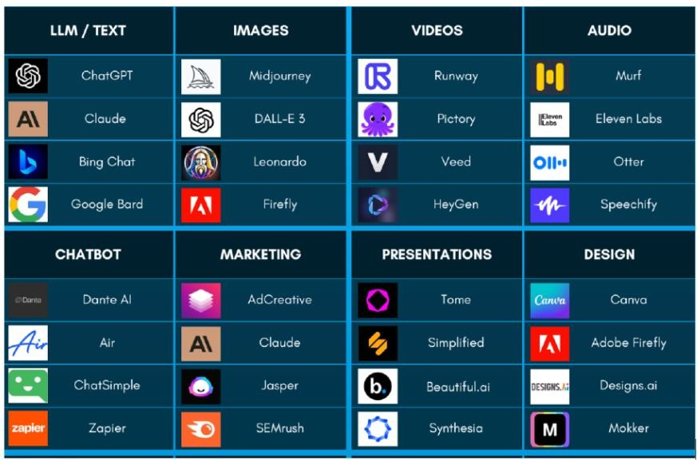
Outils de l’IA
Introduction à l'IA
Notes:
🧠 Les outils de l’IA couvrent aujourd’hui tous les domaines de la création numérique et de la productivité.
Ils reposent sur des modèles d’apprentissage automatique capables de générer du texte, des images, des vidéos, du son ou même du code à partir d’instructions simples.
Ces outils, comme ChatGPT, Midjourney, Runway, Murf ou Canva, rendent l’intelligence artificielle accessible à tous les utilisateurs, même sans compétences techniques.

Slide 40
Les outils d’ amélioration de prompts
Améliorer le prompt consiste à personnaliser et optimiser les consignes de manière à maximiser
la qualité des réponses générées par le modèle de langage.
Les modèles d’IA qui améliorent les prompts vont utiliser un processus itératif en générant du
texte basé sur les indications fournies par l’utilisateur
Exemple : LearnPrompting
LearnPrompting.org est une plateforme en ligne développée par l'Université du Maryland qui fournit des outils d'apprentissage en langage naturel pour aider les utilisateurs à créer des prompts de qualité pour l'entraînement des modèles de langage basés sur l'IA.
La plateforme est gratuite et open source.
Introduction à l'IA
Notes:
🧩 Les outils d’amélioration de prompts aident l’utilisateur à formuler des instructions précises et efficaces pour obtenir de meilleures réponses des modèles d’IA.
Ils utilisent des techniques d’optimisation linguistique et contextuelle afin d’ajuster le ton, la structure et les mots-clés d’un prompt.
Des plateformes comme LearnPrompting accompagnent les utilisateurs dans l’apprentissage de la création de prompts performants et reproductibles.

Slide 41
L’ingénierie des prompts
L’ingénierie de prompt est une discipline émergente dans le domaine de l’IA.
Elle concerne l'utilisation de Large Language Model (LLM).
Il s'agit de l'art de formuler des instructions claires et optimisées, appelées "prompts", pour que les LLM génèrent des réponses pertinentes et précises.
Les prompt engineers doivent formuler des questions et des énoncés, clairs et spécifiques au contexte, afin d’obtenir les réponses les plus pertinentes et les plus précises de la part du modèle.
41
Introduction à l'IA

Slide 42
Quelques bonnes pratiques d’ingénierie
des prompts
Contexte approprié
Division des tâches complexes
Utilisation des verbes d’action : “Écrire”, “Classer”, “Résumer”, “Traduire” , etc
Précision
Utiliser des exemples
Utilisation des contraintes: (exemple: Résume cet article en moins de 100 mots.)
Bon accompagnement : “N’hésite pas à me poser des questions pour mieux comprendre ma demande.”
Introduction à l'IA
Notes:
L’ingénierie des prompts consiste à formuler des consignes précises et structurées pour guider efficacement une IA générative.
De bonnes pratiques permettent d’obtenir des résultats plus fiables, cohérents et adaptés au besoin réel de l’utilisateur.
Elles reposent sur la clarté, la précision et la contextualisation de la demande adressée à l’intelligence artificielle.

Slide 43
Quelques bonnes pratiques d’ingénierie
des prompts
Exemple de prompt
X « Écris une description d’un chat, en expliquant d’où viennent les chats, combien de variétés existent, ce qu’ils mangent et comment ils interagissent avec les humains. »
« Rédige une description des comportements typiques des chats domestiques. »
Introduction à l'IA
Notes:
🧩 Pourquoi le deuxième prompt est correct ?
✅ 1. Il est plus ciblé et précis :
demande une description des comportements typiques des chats domestiques, ce qui définit un sujet unique et une intention claire.
👉 L’IA sait exactement sur quoi concentrer sa réponse.
❌ Dans le premier prompt, la consigne mélange plusieurs sujets : origine, variétés, alimentation, relation avec l’humain…
➡️ Résultat : la réponse risque d’être trop longue, confuse et superficielle.
✅ 2. Il utilise un verbe d’action clair : “Rédige”
Cela indique à l’IA le format attendu (un texte rédigé) et non une simple liste ou explication.
✅ 3. Il adopte un vocabulaire simple et direct :
Le prompt est court, sans éléments ambigus ni phrases secondaires — cela améliore la compréhension contextuelle du modèle.

